Slide 1
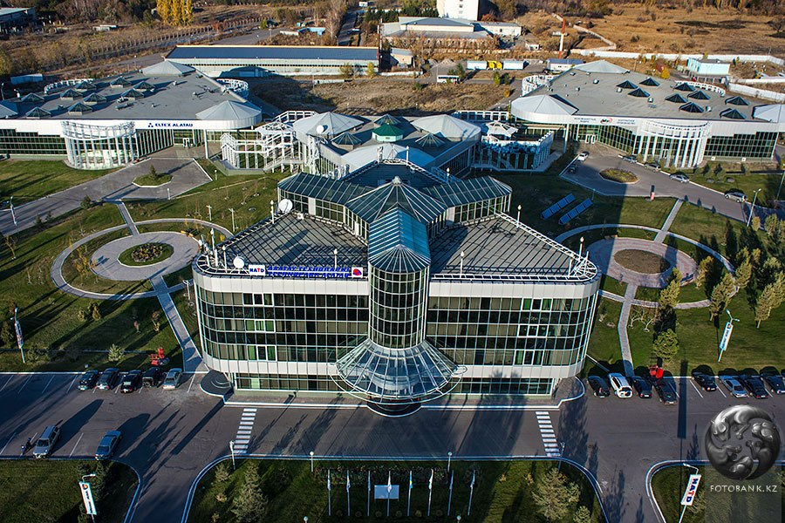
Выступление президента АИК СЭЗ «ПИТ» Конысбаева А.Т. на расширенном заседании Президиума МАИН 26 ноября 2019 года Трансформация бизнеса и образования в условиях цифровой экономики

Slide 2
Взаимодействие с образовательными учреждениями
Kazakh British University
IT International University
Almaty Management University
Central Asia technical economical college (Almaty)
Turan University

Slide 3
DIGITAL ATAMEKEN
ACADEMY
MAPS
SERVICES
G2B
FINANCE
JOB

Slide 4
Рейтинг образовательных программ ИТ бакалавриат
Из 66 вузов Международную аккредитацию образовательных программ получили только 8 вузов:
Казахстанско-Британский Технический Университет (КБТУ)
Атырауский университет нефти и газа
Университет имени Сулеймана Демиреля (СДУ)
Университет Нархоз
Международный университет информационных технологий (МУИТ)
Алматы менеджмент университет
Казахский национальный университет им. Аль-Фараби (КазНУ)
Восточно-Казахстанский государственный технический университет им. Д. Серикбаева

Slide 5
CDIO - инициатива MIT (Massachusetts Institute of Technology)
основана на проектно-ориентированной технологии обучения, в которой этапами разработки проекта являются:
Conceive Задумай
Design Спроектируй
Implement Реализуй
Operate Управляй

Slide 6
Центр образовательных инноваций и Smart- обучения МУИТ
1.Информатика и организация цифровизации образования - бакалавриат совместно с КазНПУ им. Абая
2. Биоинформатика – бакалавриат и магисратура совместно с Институтом физиологии человека и животного
3. Цифровое право совместно с КазНПУ им. Абая – подготовительная работа.
4. Внедрение очно-сетевого обучения в МУИТ

